Slide 1
Computação Gráfica
Geometria de Transformações
Parte I: Vetores
Bases
Transformações
Luiz M. G. Gonçalves

Slide 2
Transformações
Vetores, bases e matrizes
Translação, rotação e escala
Coordenadas homogêneas
Rotações e translações 3D
Composição de transformações

Slide 3
Uso de transformações
Modelagem:
  Construir modelos complexos a partir de componentes simples
  Analisar efeitos de transformações rígidas e não rígidas em objetos
  Mapear objetos em frames de referência diferentes
  Verificar possibilidades de configurações dos modelos

Slide 4
Uso de transformações
Visualização:
  Posicionar câmera virtual no mundo (coordenadas de mundo para câmera)
  Transformar coordenadas de câmera em mundo, objeto e imagem e vice-versa
x_{c}
y_{im}
x_{im}
y_{c}
y_{w}
y_{o}
z_{c}
z_{o}
x_{o}
x_{w}
z_{w}

Slide 5
Uso de transformações
Animação
  Variar transformações no tempo para criar movimento
x_{c}
y_{im}
x_{im}
y_{c}
y_{w}
y_{o}
z_{c}
z_{o}
x_{o}
x_{w}
z_{w}

Slide 6
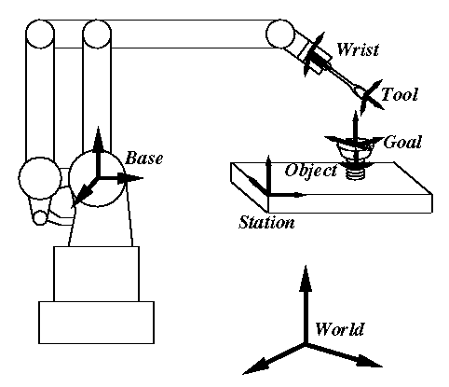
Uso de transformações
Cinemática
  Verificar possíveis configurações do atuador, traçando o caminho a ser percorrido
  Variar transformações no tempo para atingir a peça desejada

Slide 7
Vetores
Noção da Física:
  comprimento, direção, sentido
Exemplos:
  velocidade, força, deslocamento
Representação matemática:
  Enuplas ordenadas v = (v₁,v₂,…,v_{n})
u
v

Slide 8
Vetores
  Soma, subtração e multiplicação p/ escalar
  Produto escalar: u.v = u₁v₁+u₂v₂+…+u_{n}v_{n}
  Norma: ||v ||= (v₁²+v₂²+…+v_{n}²)^{1/2}
  Unitário: ||v ||= 1
  Ângulo: θ(u,v) = cos⁻¹[(u.v) / (||u|| ||v)]
  Ortogonalidade: u.v = 0 (θ(u,v)=90º)
u
0
v

Slide 9
Combinação linear
Dados dois vetores v₁ e v₂, ande uma distância qualquer na direção de v₁ e então ande outra distância na direção de v₂
O conjunto de todos os lugares (vetores, pontos) que podem ser atingidos é dado pelas combinações lineares possíveis entre v₁ e v₂

Slide 10
Combinação linear
V = k₁V₁+k₂V₂
V = k₁V₁+k₂V₂
k₂V₂
v₂
v₁
k₁V₁

Slide 11
Independência Linear
Um conjunto de vetores é dito linearmente independente se nenhum dos vetores pode ser escrito como uma combinação linear dos outros
Exemplo de 3 vetores LI:
  e₁ = (1,0,0)
  e₂ = (0,1,0)
  e₃ = (0,0,1)

Slide 12
Base vetorial
Uma base vetorial é um conjunto de n vetores linearmente independentes entre si, cuja combinação linear leva a qualquer lugar do espaço considerado, isto é, varre o espaço.
Significa: para varrer um espaço n-dimensional, são necessários n vetores

Slide 13
Base vetorial
Se os vetores da base possuem todos norma 1 e se são mutuamente ortogonais, a base é dita ser ortonormal
Exemplo: vetores da base canônica de R³:
  e₁ = (1,0,0)
  e₂ = (0,1,0)
  e₃ = (0,0,1)
Obviamente, há muito mais que uma base possível para um dado espaço vetorial.

Slide 14
Representação de vetores
Todo vetor tem uma representação única numa dada base
  Os multiplicadores pelos vetores da base são chamados de componentes ou coordenadas
  Mudando a base, muda os componentes, mas não o vetor
V= v₁E₁+v₂E₂+...+v_{n}E_{n}
Os vetores E₁, E₂, ..., E_{n} são vetores da base
Os escalares v₁, v₂ , ..., v_{n} são os componentes de v com respeito à base.

Slide 15
Transformação Linear
Uma função (ou mapeamento ou ainda transformação) F é linear se, para todos os vetores u e v e todos escalares k:
F(u+v) = F(u) + F(v)
F(kv) = kF(v)
Ou F(ku+lv) = kF(u)+lF(v)
Qualquer mapeamento linear é completamente especificado pelo seu efeito numa base vetorial

Slide 16
Efeito na base
v = v₁E₁+ v₂E₂₊ v₃E₃
F(v) = F(v₁E₁+v₂E₂₊v₃E₃)=
= F(v₁E₁)+F(v₂E₂)+F(v₃E₃)=
= v₁F(E₁) + v₂F(E₂)+v₃F(E₃)
Obs: uma função F é afim se ela é linear mais uma translação
  Ex: y = mX+b não é linear, mas é afim

Slide 17
Transformando um vetor
Transformação linear (op. com escalares)
Supondo as coordenadas da base transformada (em termos dos vetores da base original):
    F(E₁) = f₁₁E₁ +f₂₁E₂+f₃₁E₃ (f_{ij} são coordenadas)
    F(E₂) = f₁₂E₁ +f₂₂E₂+f₃₂E₃
    F(E₃) = f₁₃E₁ +f₂₃E₂+f₃₃E₃
Um vetor geral V, transformado, torna-se:
F(V) = v₁F(E₁) + v₂F(E₂)+v₃F(E₃) =
v₁(f₁₁E₁+f₂₁E₂+f₃₁E₃)+v₂(f₁₂E₁+f₂₂E₂+f₃₂E₃)+v₃(f₁₃E₁+f₂₃E₂+f₃₃E₃)=
(f₁₁v₁+f₁₂v₂ +f₁₃v₃)E₁+(f₂₁v₁+f₂₂v₂+f₂₃v₃)E₂+(f₃₁v₁+f₃₂v₂+f₃₃v₃)E₃

Slide 18
Transformando um vetor
(f₁₁v₁+f₁₂v₂ +f₁₃v₃)E₁+(f₂₁v₁+f₂₂v₂+f₂₃v₃)E₂+(f₃₁v₁+f₃₂v₂+f₃₃v₃)E₃
Suas coordenadas em referência a base original E tornam-se:
    v₁^{t}= f₁₁v₁ +f₁₂v₂+f₁₃v₃
    v₂^{t}= f₂₁v₁+f₂₂v₂+f₂₃v₃
    v₃^{t}= f₃₁v₁+f₃₂v₂+f₃₃v₃
Ou simplesmente
v_{i}^{t}= ∑f_{ij}v_{j}
fórmula de mult. matricial (outro modo)
    f₁₁ f₁₂ f₁₃
    v₁ f₂₁ + v₂ f₂₂ + v₃ f₂₃
    f₃₁ f₃₂ f₃₃

Slide 19
Multiplicação de matrizes!
Uma matriz F de dimensões nxn representa uma função linear (ou transformação) em n dimensões
  A i-ésima coluna mostra o que a função faz ao vetor de base correspondente
Transformação é uma combinação linear das colunas de F pelos componentes de V
  Primeiro componente do vetor de entrada escala a primeira coluna da matriz
  Acumula no vetor de saída
  Repete para cada coluna e componente

Slide 20
Multiplicação matricial
Usualmente calcula-se de modo diferente
  faça o produto interno da linha i da matriz com o vetor de entrada para conseguir componente i do vetor de saída:
    v₁^{t} f₁₁ f₁₂ f₁₃ v₁
    v₂^{t} = f₂₁ f₂₂ f₂₃ v₂
    v₃^{t} f₃₁ f₃₂ f₃₃ v₃

Slide 21
Exemplo: ACHANDO A MATRIZ
F:R2->R2: (x, y) -> (2x, 3y)
E₁ = (1,0), E₂ = (0,1)
F(E₁) = (2, 0)
F(E₂) =(0,3)
Em forma matricial: 2 0 X
0 3 Y
F:R2->R2: (x, y) -> (2x+y, 3y+x)

Slide 22
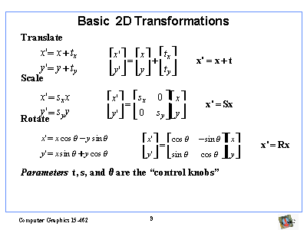

Slide 23
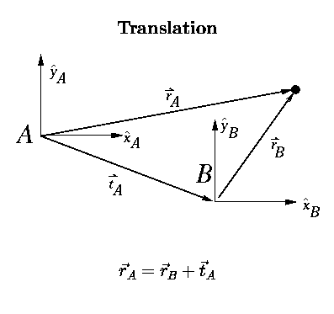
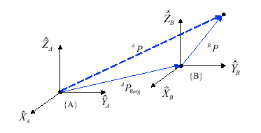
Translação

Slide 24
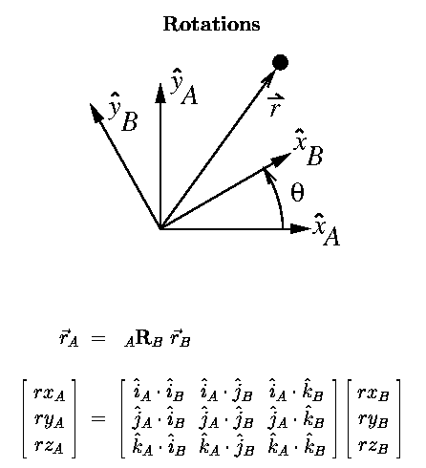
Rotação

Slide 25
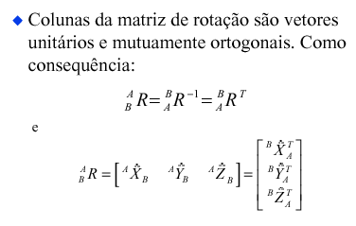
Matriz de rotação possui vetores unitários

Slide 26
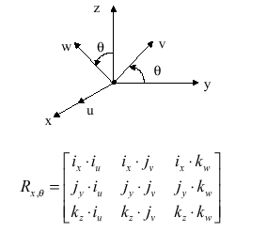
Representação da rotação

Slide 27
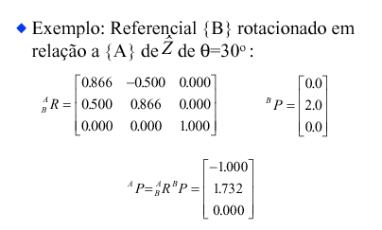
Exemplo de rotação

Slide 28
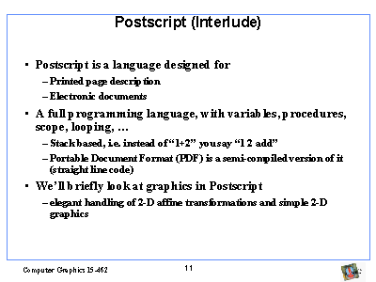

Slide 29
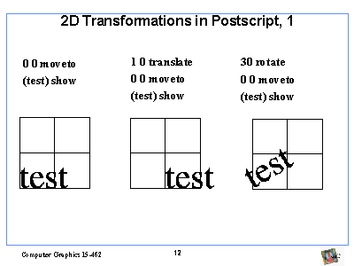

Slide 30
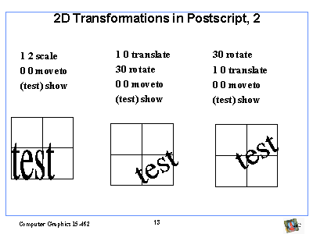

Slide 31
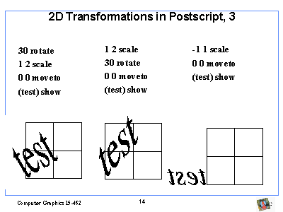

Slide 32
